Slide 1
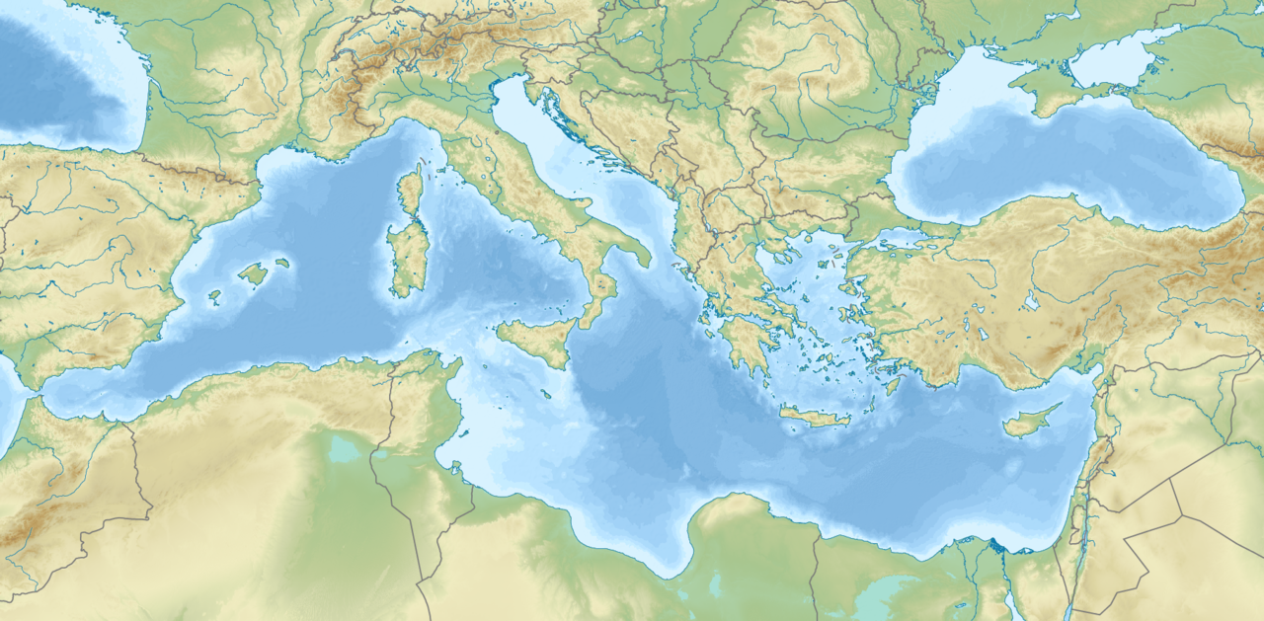
Туристичкe регије света
Италија – медитерански део
Идеалан положај

Slide 2
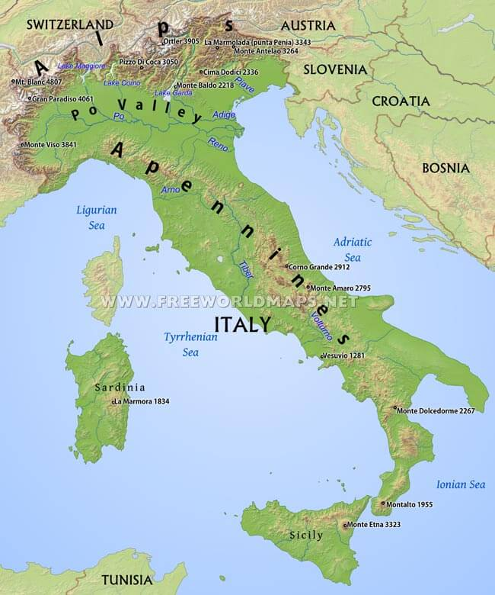
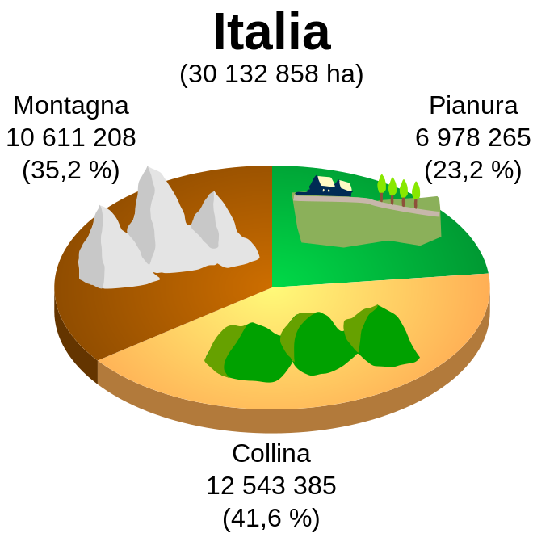
Италија и Апенинско пол.
Италија
302.073 km², 60,3 мил. ст., 200 ст/km²
Полуострво
180.000 km²

Slide 3
Апенинско полуострво
Медитерански простор везан за апенинску Италију
Рељеф је врло разнолик – углавном млад
☺ Апенини дуж целог полуострва (Лигуријски, Тоскански, Централни, Калабријски – продужетак на Сицилију); Алпи - север
☺ Низије уз реку По и у приобалном делу –
посебно око Напуља (Кампања), Рима (Лацио), делови Пуље
☺ Карактеристична вулканска активност (Везув, Етна, Стромболи, Вулкано ...) и вулкански рељеф
☺ Сардинија има специфичну геолошку структуру -
основу чини херцинска маса
☺ Разнолике обале - бројна острва на тиренској страни
Клима у приобаљу је типична медитеранска, у унутрашњости варијетети умерене и планинске

Slide 4
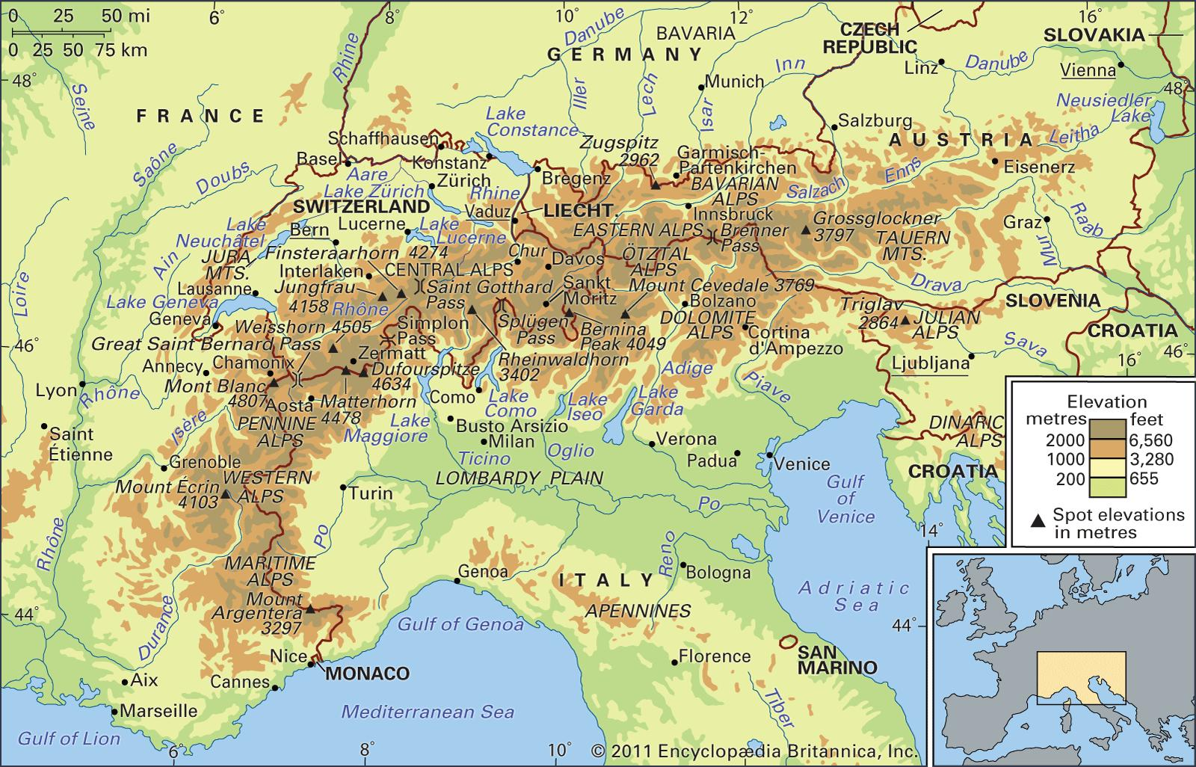
___
______
__
__
Ljubelj
___
___
______
____
Mon-Senis
Алпи – превоји – данас испод већине превоја тунели

Slide 5
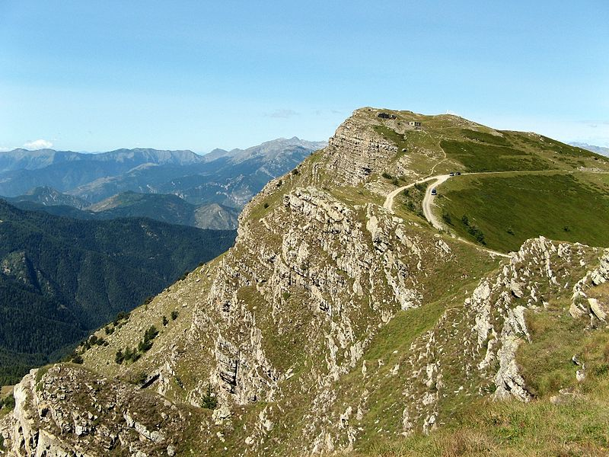
Лигуријски Алпи – Сакарело планина (2201 m)
највиши врх ове регије

Slide 6
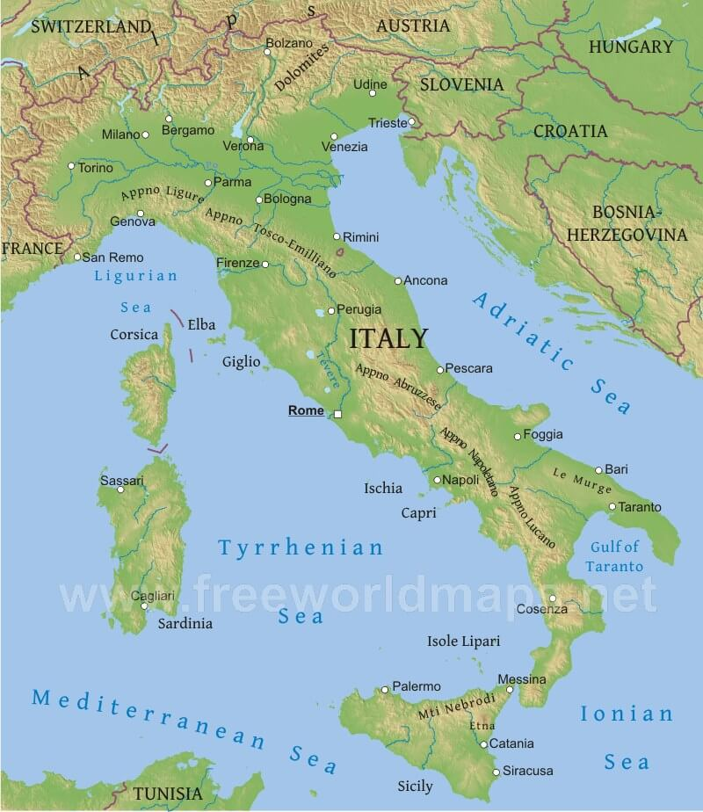
АПЕНИНИ

Slide 7
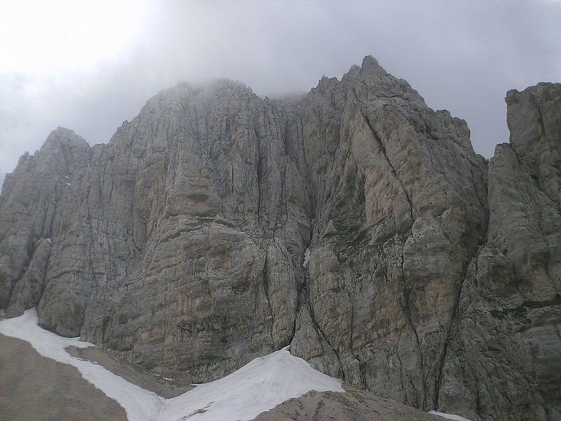
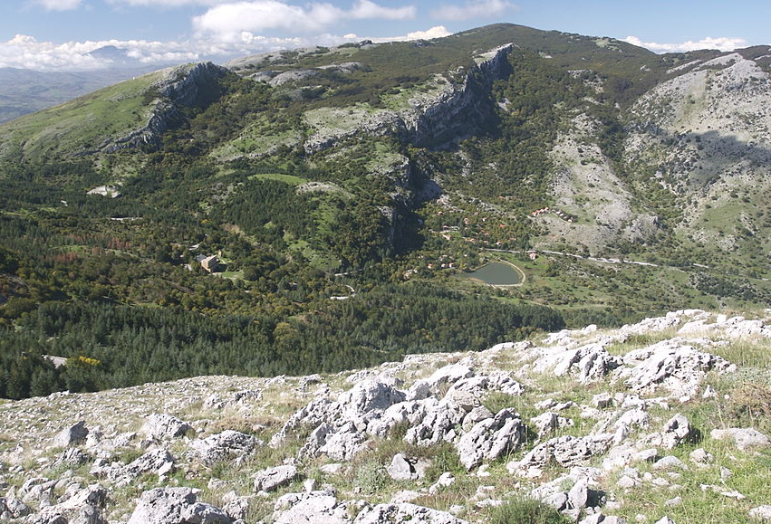
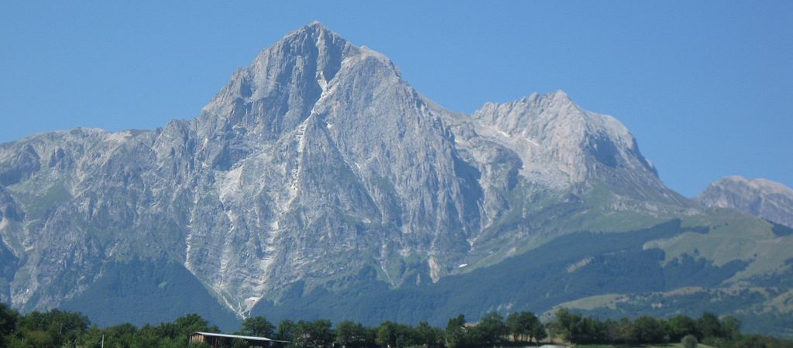
Монте Веторе – 2476 m
(граница Умбрије и Марке)
АПЕНИНИ
Карбонара - Сицилија
Гран Сасо – 2912 m
највиши врх

Slide 8
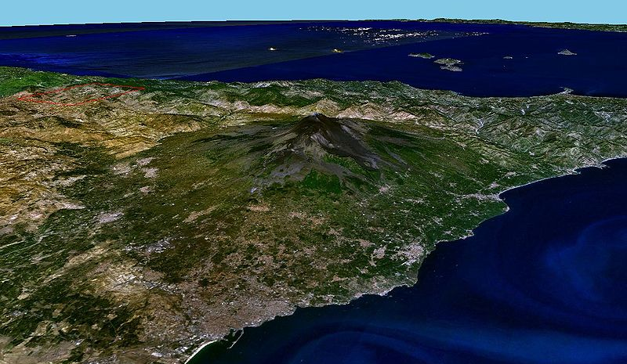
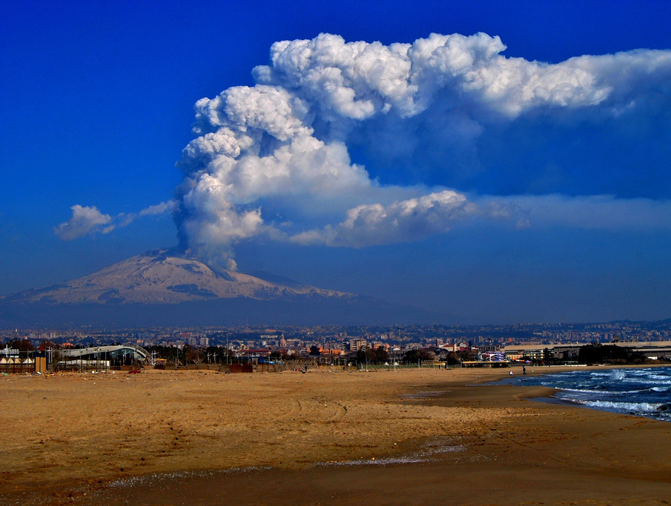
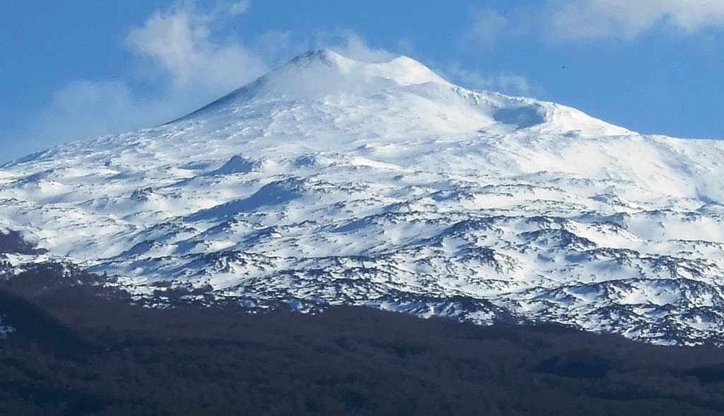
ЕТНА
3.326 m
Ерупција 4. марта 2012..

Slide 9
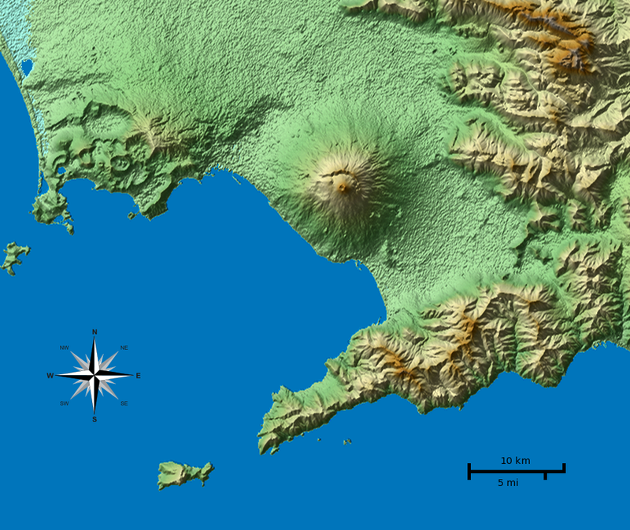
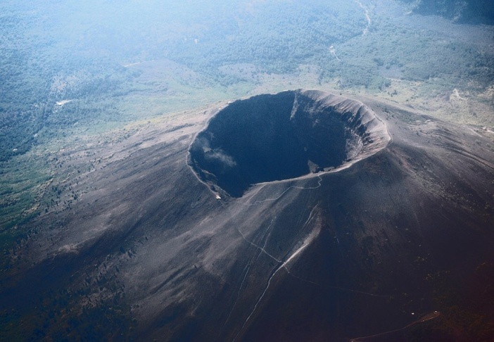
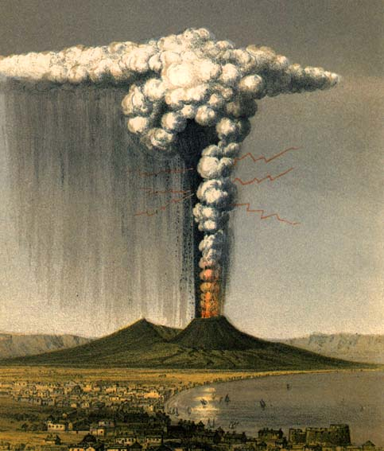
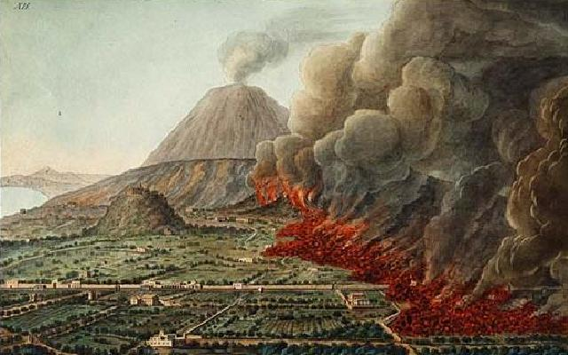
ВЕЗУВ
1281 m
1822. год.
1760-61.

Slide 10
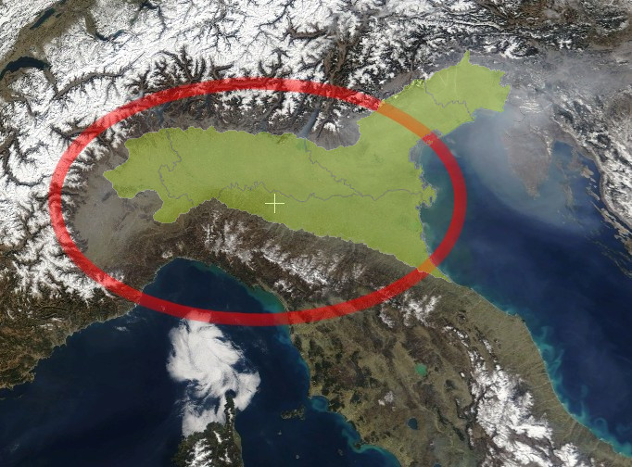
Падска низија

Slide 11
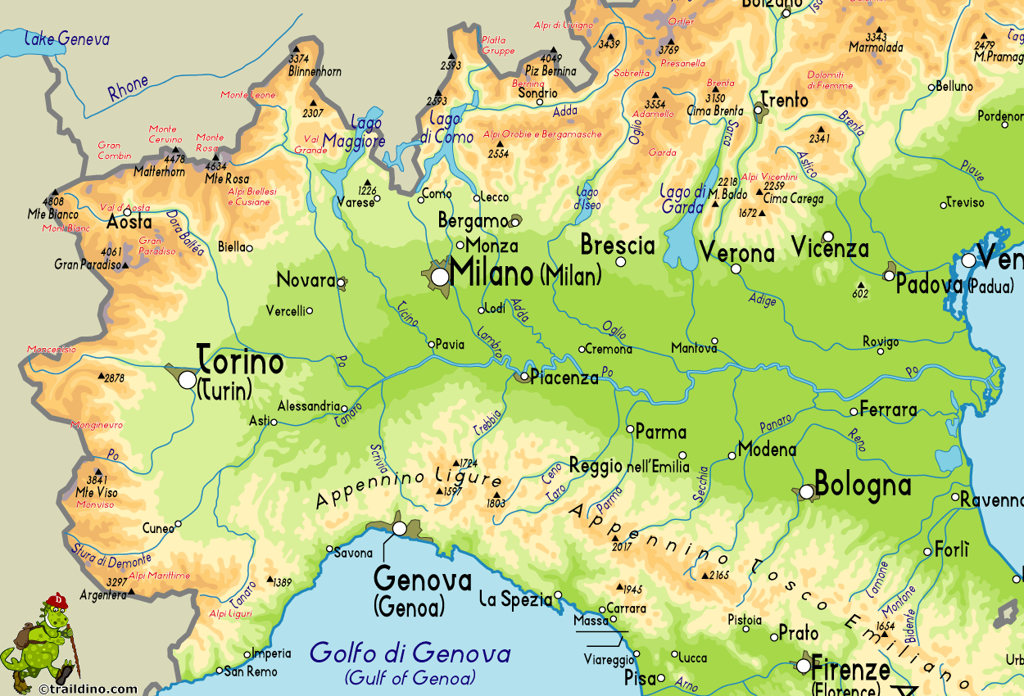
ПАДСКА НИЗИЈА - дуж. 600 km, шир. 100-150 km, вис. 0-300 m, повр. 48.000 km²

Slide 12
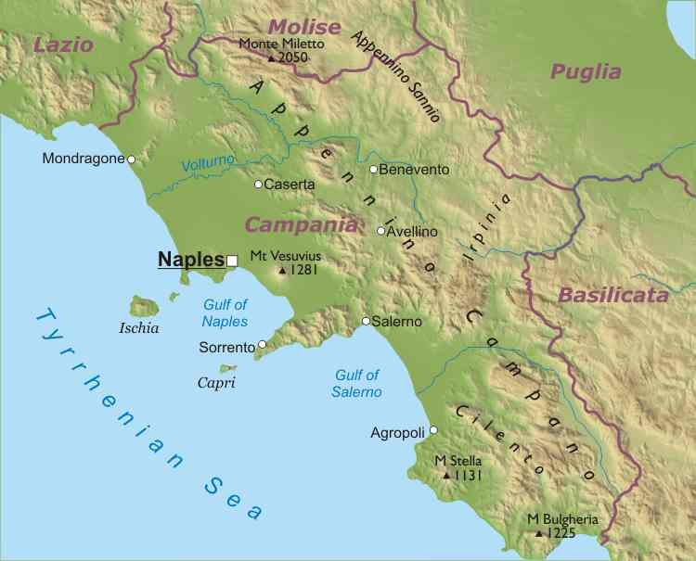
Низија уз Напуљски и Салернски залив

Slide 13
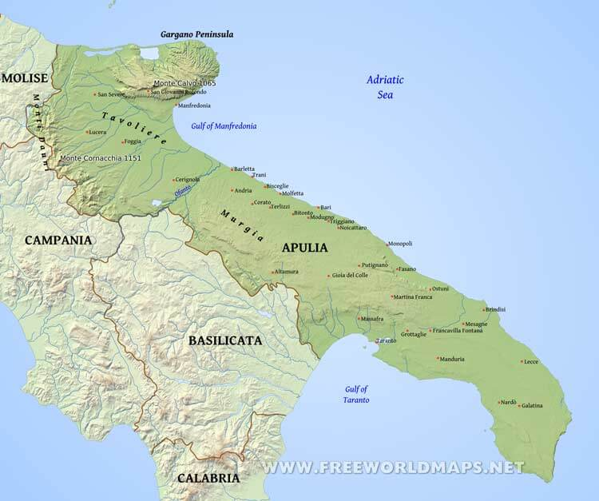
Низијски простори у Пуљи

Slide 14
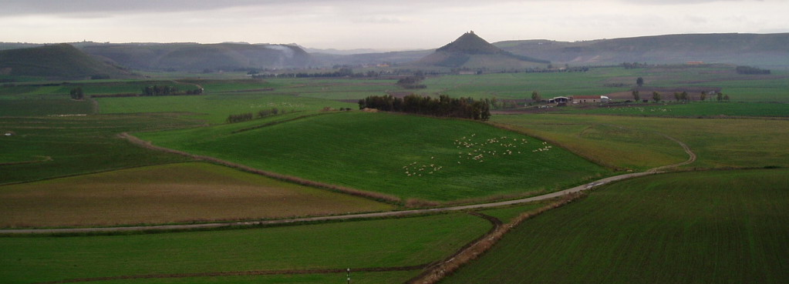
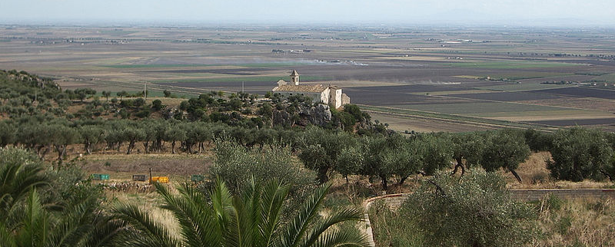
Низија у Кампањи
Низија у Пуљи (Теволијере СЗ)

Slide 15
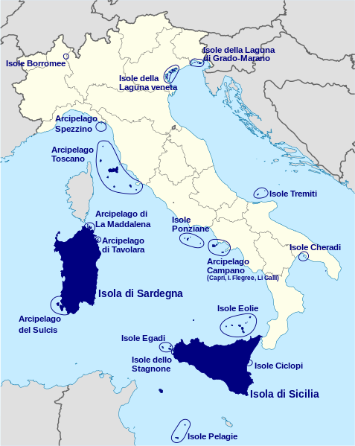
Италија
острва
Укупна дужина
обале Италије
7.456 km

Slide 16
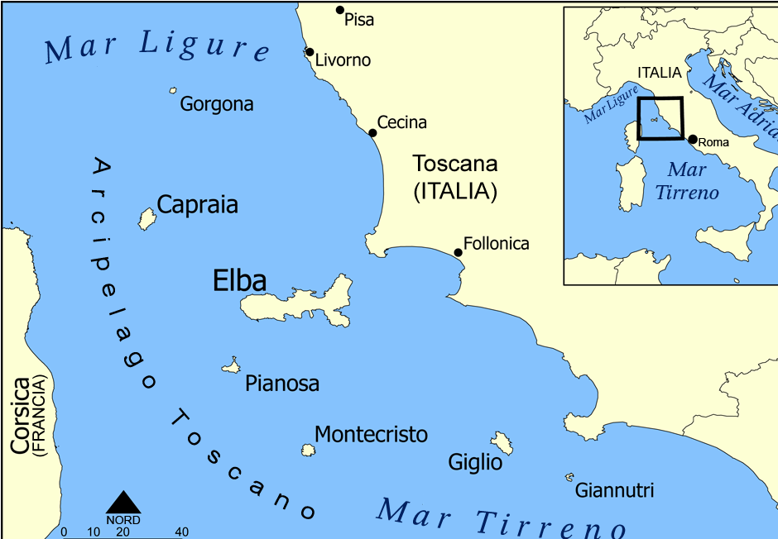
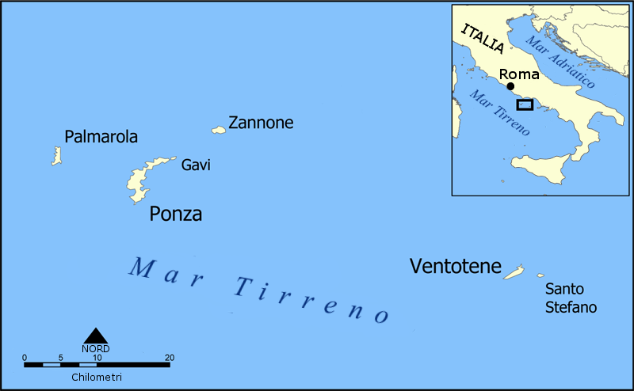
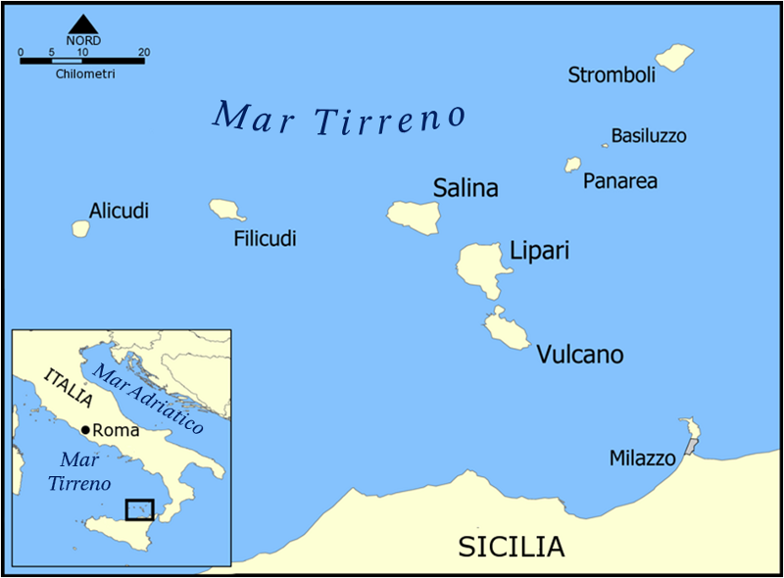
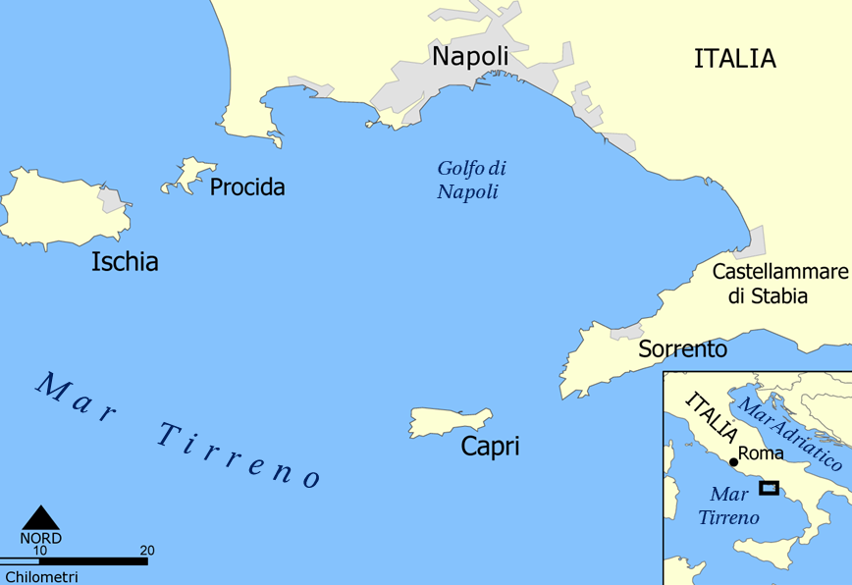
Понцански архипелаг
6 острва, 11,4 km²
295 km²
12 острва
1018 m најв. врх
- Елба 223 km²
Кампањски архип.
5 острва,
Искија 46,3 km² ,
Капри 10,5 km²
Еоли 114,7 km²
Липари 37,6 km²
Салина 26,8 km²
Вулкано 21 km²
Стромболи 12,6 km²
Филикуди 9,7 km²
Аликуди 5,2 km², Панареа 3,4 km²

Slide 17
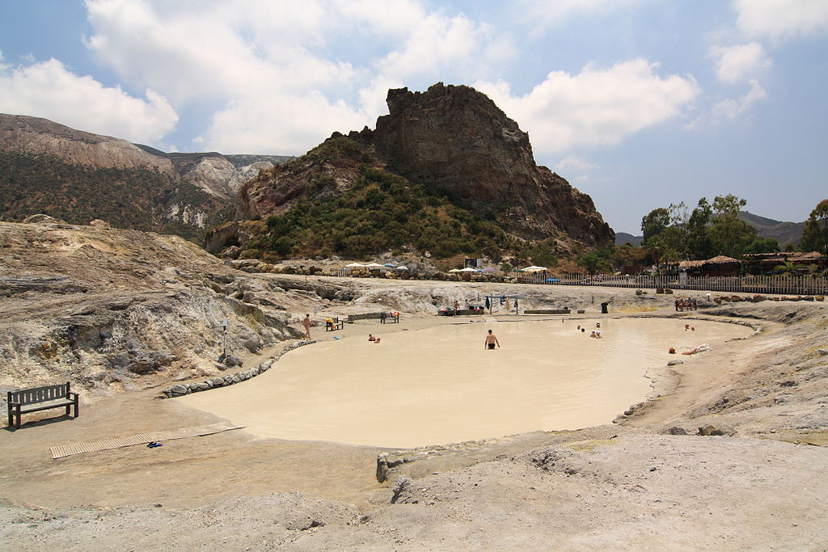
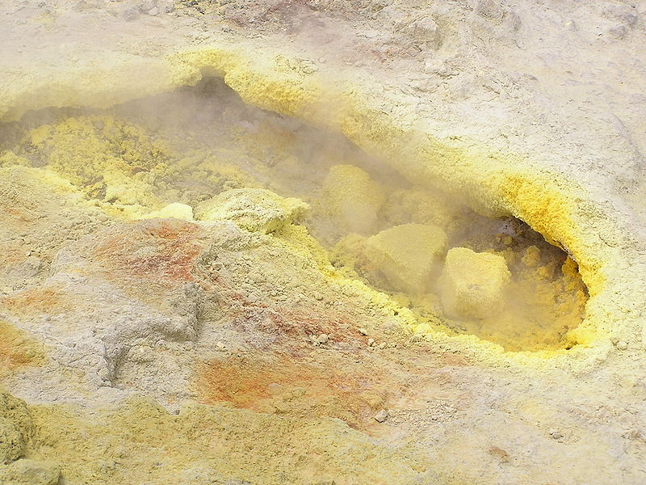
ВУЛКАНО
Вулкано
вулканско блато
Фумарола

Slide 18
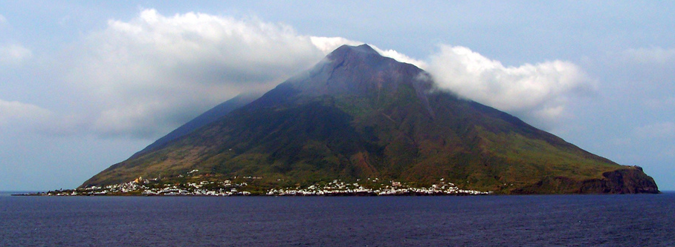
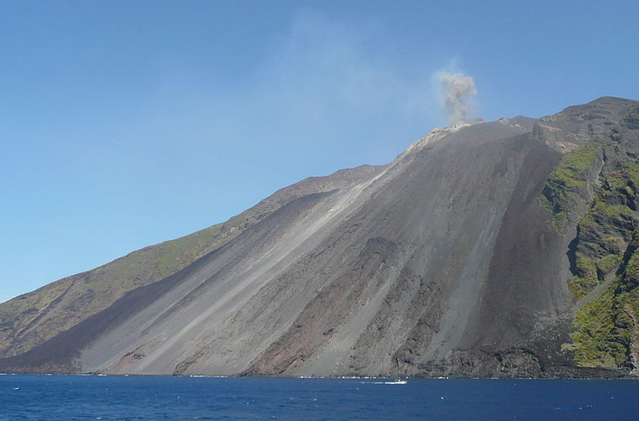
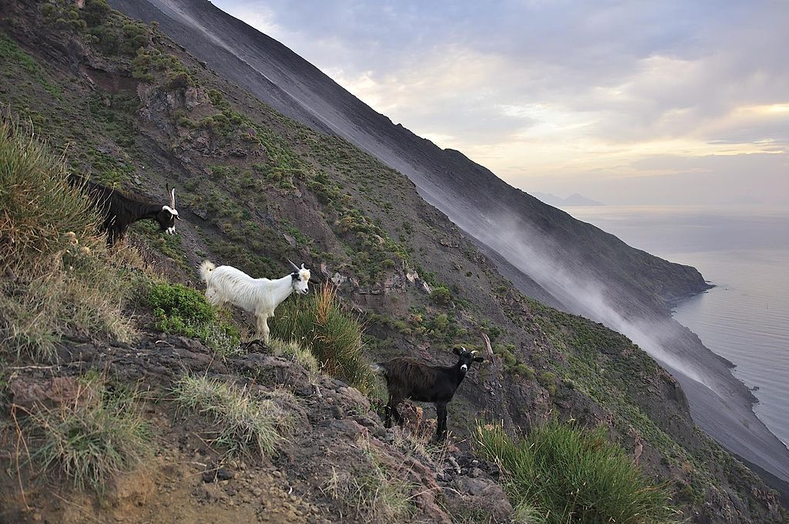
Стромболи 12,6 km²

Slide 19
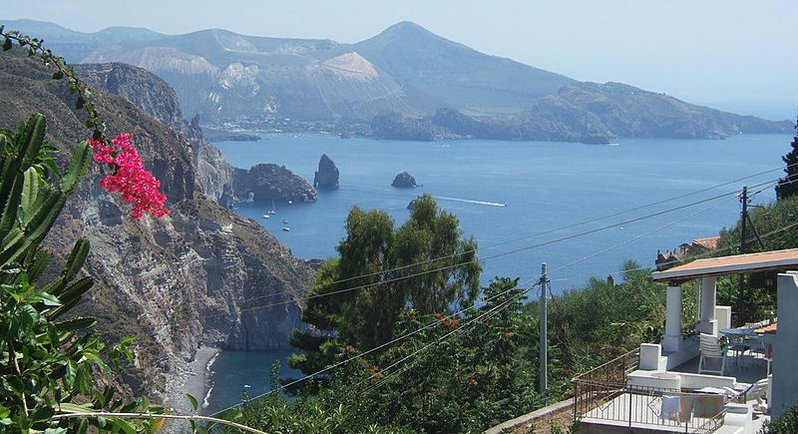
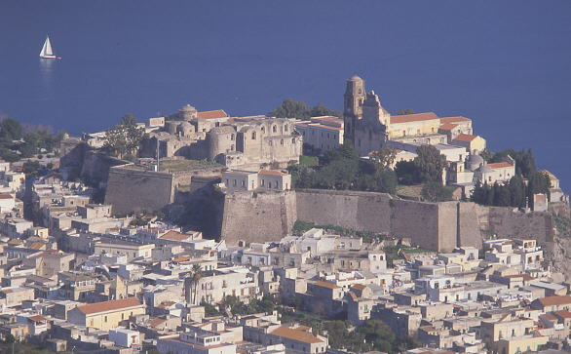
ЛИПАРИ
Липари - град и тврђава

Slide 20
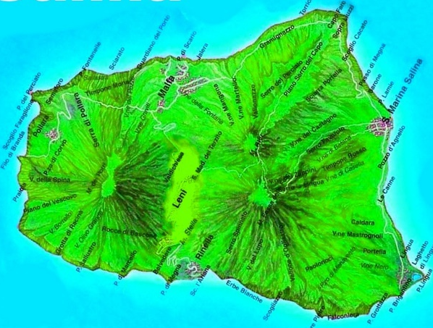
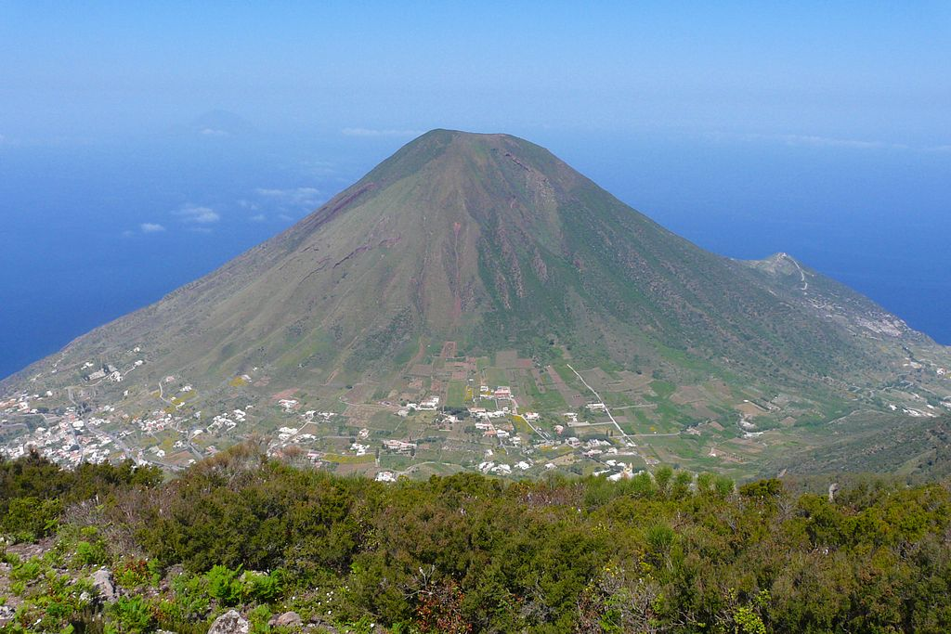
САЛИНА

Slide 21
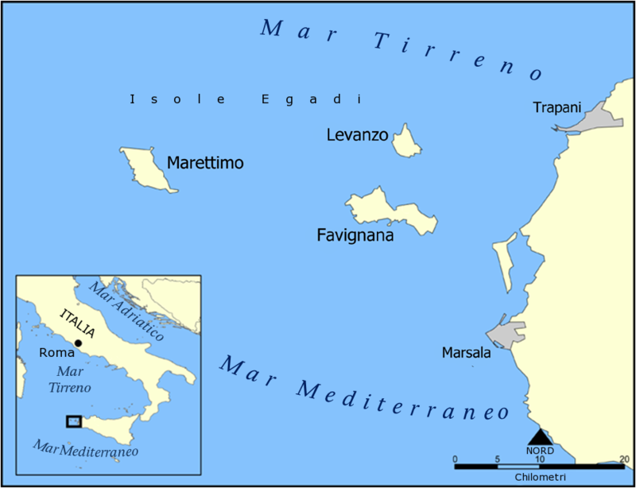
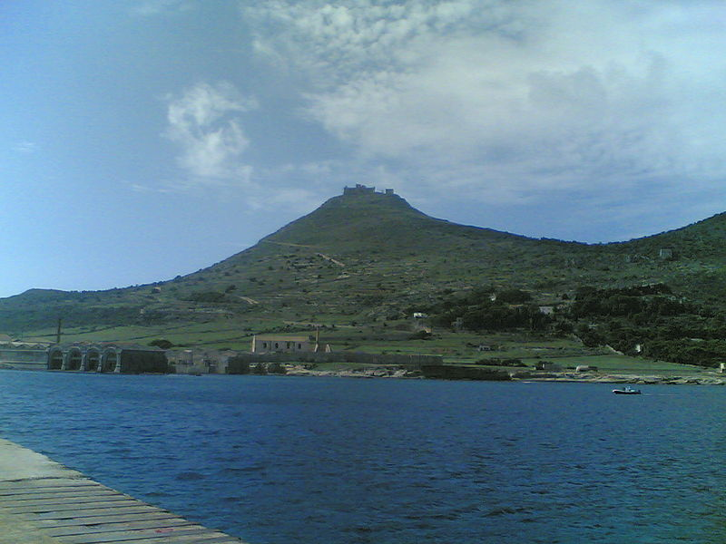
Егадијска острва
Фавињана 19,8 km²
Маретимо 12,3 km²
Леванзо 12,3 km²
Узвишење Санта Катарина 314 m
ФАВИЊАНА

Slide 22
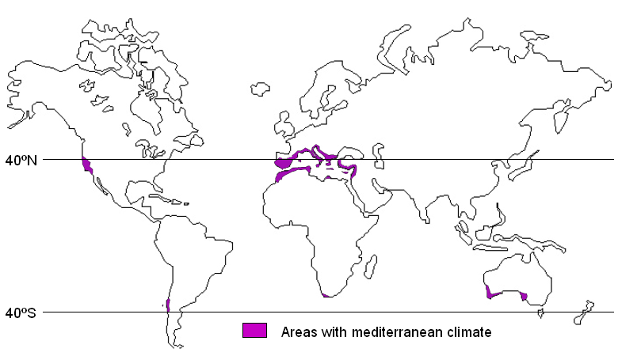
Клима у приобаљу типична медитеранска – према унутрашњости се мења у варијетете, медитеранске, умерене и планинске

Slide 23
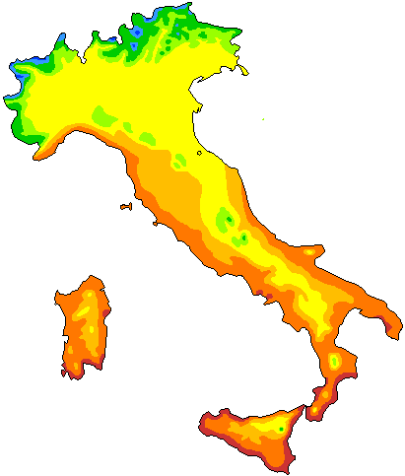
Модификовани
типови климе
1 субтропска (медитеранска)
2 субтропска умерено топла
3 умерена медитеранска
4 медитеранска континентална
5 умерена свежа
6 умерено хладна
7 хладна
8 поларна (стални снег и лед)

Slide 24
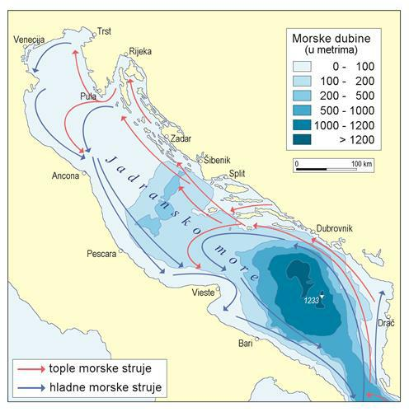
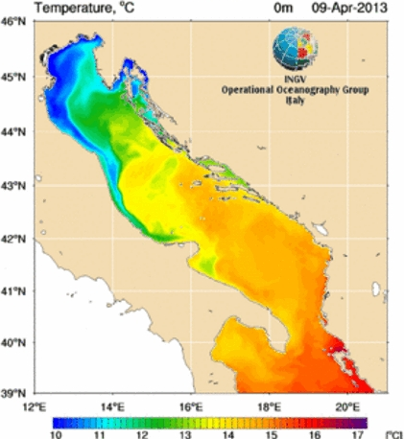
ЈАДРАНСКО МОРЕ
Макс. дужина
800 km
Макс. ширина
200 km
Површина
138.600 km²
Макс. дубина
1.330 m
Запремина
35.000 km³
Салинитет
38-39‰
Дужина обале
3.739,1 km

Slide 25
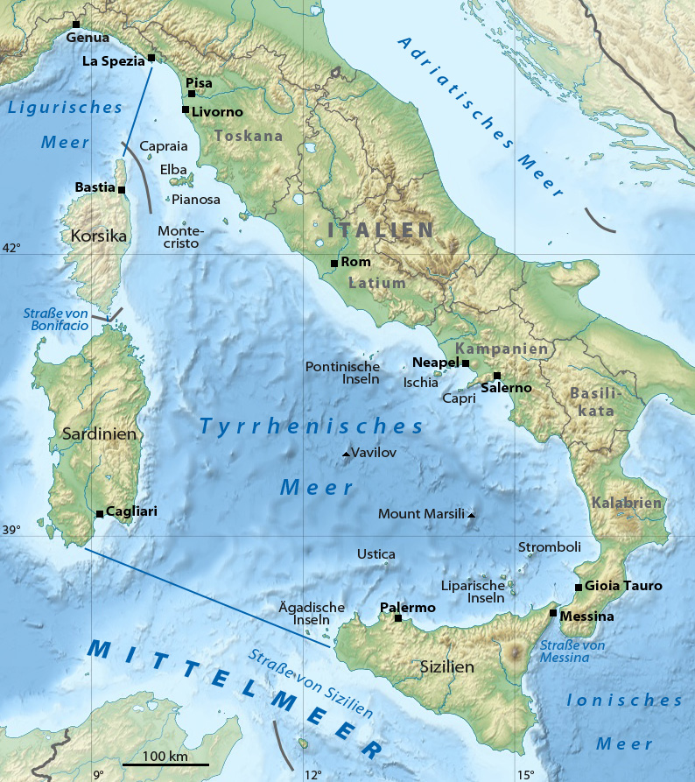
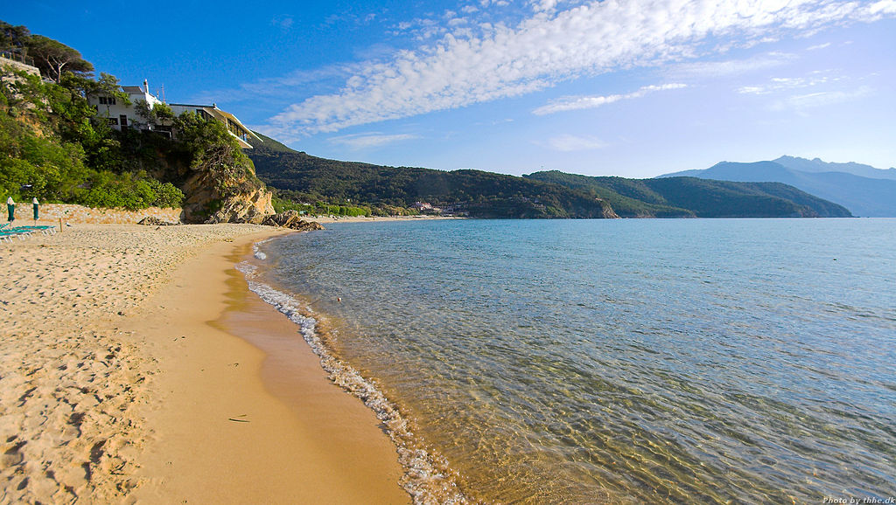
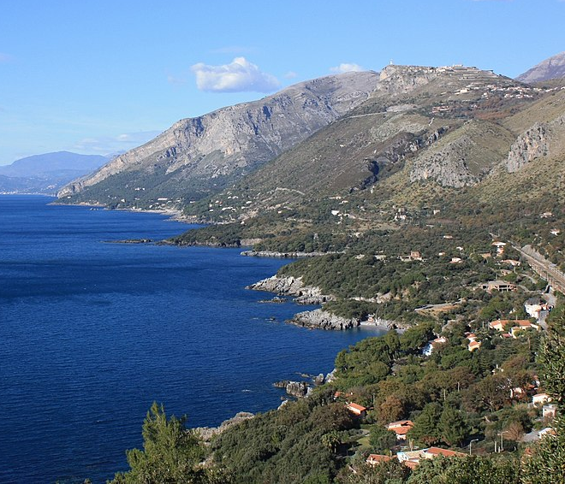
Тиренско море – обала Елбе
Обала Тиренског м. - Маратеа у Поликастара
заливу (Кампања, Базилката, Калабрија)
ТИРЕНСКО МОРЕ
Површина 275.000 km²
Најв. дубина 3785 m
Најв. ширина 665 km
Најв. дужина 700 km

Slide 26
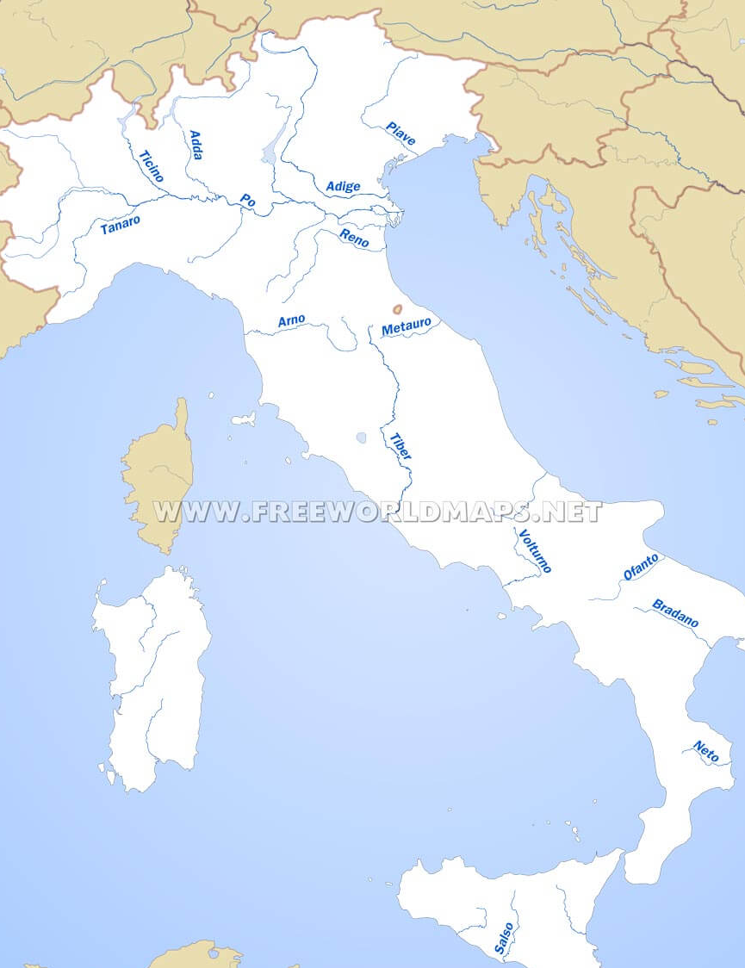
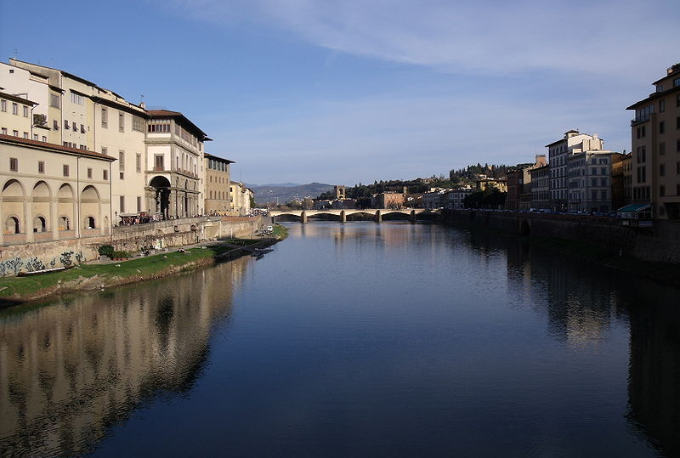
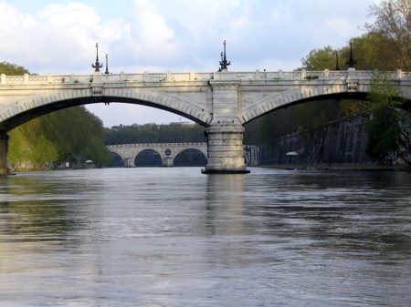
Арно (241 km) у Фиренци
Тибар (405 km) у Риму
НАЈВАЖНИЈЕ РЕКЕ ИТАЛИЈЕ

Slide 27
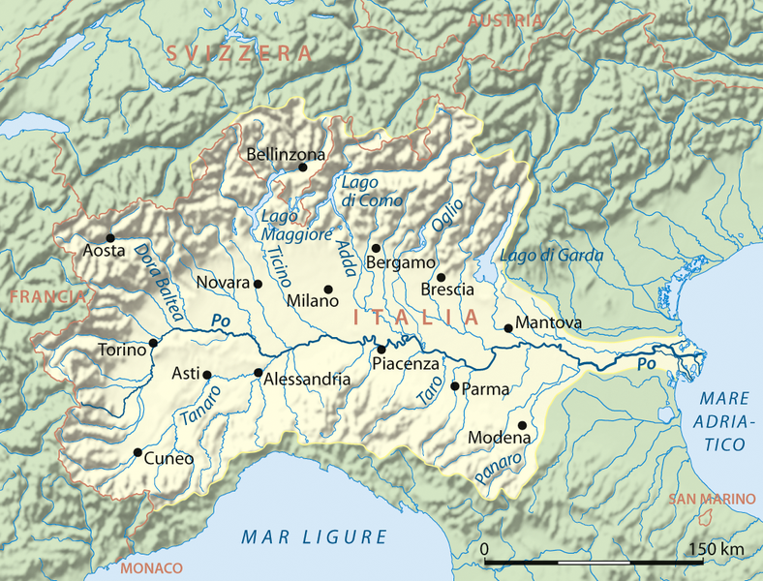
Слив реке По
РЕКА ПО
Дужина 652 km, извор на 2.022 m
слив 71.000 km², протицај 1506 m³/s
Notes:
*

Slide 28
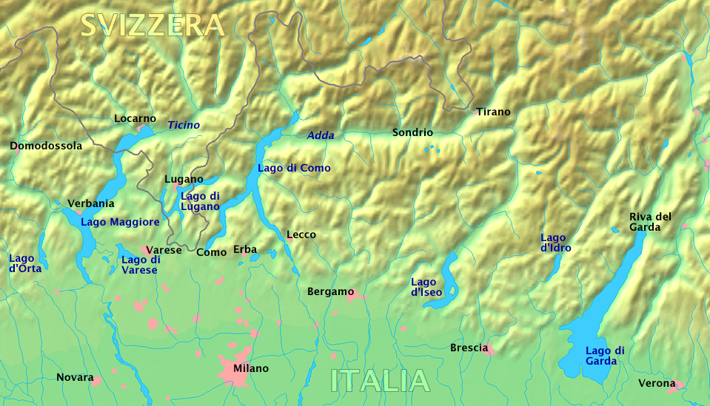
Предалпска јез.
Гарда 370 km² (макс. дуж. 51,9 km, макс. шир.16,7 km, површ. 370 km², макс. дуб. 346 m, запрем. 50,35 km³, над. вис. 65 m),
Мађоре 212 km², Комо 146 km²,
Исео 65,3 km², Лугано 51 km²

Slide 29
Језеро Мађоре
макс. дуж. 66 km, макс. шир.10 km, површ. 212,5 km²
макс. дуб. 370 m, запрем. 37 km³, над. вис. 193 m;
ветрови - Мошендрино (са план.) и Инверна (са равн.) – стални – једрење ...

Slide 30
Болсена језеро (Покр. Лацио) - настало урушавањем калдере
Болсена јез.
Макс. дуж. 13 km
Макс. шир. 11 km
Површ. 113,5 km²
Макс. дуб. 151 m
Запрем. 9,2 km³
Надм. вис. 305 m
Тразиментско јез. (Умбрија)
- највеће на Полуострву,
настало тектонским путем
Тазиментско јез.
Површина 128 km²
Најв. дуж 16,1 km
Нај. шир. 12 km
Макс. дуб. 6 m
Надм. вис 258 m
Запремина 0,586 km

Slide 31
26 НП

Slide 32
- Насељена 200.000 год.;
- Прероманско становништво – Итали, Умбри, Латини, Лигури, Етрурци, Келти, Грци 8. и 7. в. п.н.е. (утицала Критско- Микенска цивилизација, Магна Греција), Феничани (Сицилија);
- Римљани;
- 395. и 476. година;
- Сеоба народа, Лагобарди, Хуни, Готи, Франци, Свето Римско Царство;
- Средњовековне државице градови (око 1300. година)
- Арапи у 9. веку на Сицилији,
- У11. веку Нормани, Византија на сев. и југу;
- Хабсбурговци (Шпански и Аустријски), Савоје, Пиједмонт
- Млетачка Република и Папска држава;
- Хуманизам и ренесанса;
- Наполеон;
- Савоје, Пиједмонт;
- 1861. уједињење и 1946. Република;
- Светски ратови и фашизам.

Slide 33
Групе народа у гвоздено доба
(први миленијум п.н.е.)
Етрурске територије

Slide 34
Етрурска
уметност
Ћивита Бањоређо (Лацио), око 2500 год. п.н.е. осн. Етрурци
Химера 5. в.п.н.е (бронза).

Slide 35
Етрурска гробница

Slide 36
Грчке колоније у 8. и 7. веку п.н.е.

Slide 39
СЛАВЕНИ
652. год.

Slide 40
1843. године пред
неуспелу револуцију 1848.

Slide 41
Регионално-административне
целине Италије

Slide 42
Туризам апенинске Италије
Развитак туризма апенинске Италије има дугу традицију:
ходочашће у Рим,
термални центри апенинске Италије,
Велика тура,
школовање на италијанским универзитетима,
богата културна баштина.

Slide 43
Фазе развитка италијанског туризма
Крај XIX в. - развој туризма на Лигуријској ривијери.
Друга етапа савременог туризма апенинске Италије - између светских ратова - врх 1931-1939.
Трећа етапа од 1948. године до данас:
Министарство за туризам и спектакле основано 1959.
Национални центар за туристичку привреду
Летње Олимпијске игре 1960. (саобраћајна инфраструктура и смештајни капацитети).

Slide 44
Карта аутострада Италије
- Мрежа од 183.705 km путева
(државни, регионални, провинцијски и општински),
од чега 6.629 km аутопутева,
- 16.643 km жељезничких пруга,
- 352 луке и
- 96 аеродрома.

Slide 45
Туристичка регионализација
Национални центар за туристичку привреду поделио апенинску Италију на туристичко географске регије: градови уметности, јадранске плаже, језерске станице ...
Друга подела по проф. Мерлоу - по принципу географске регионализације издваја:
Алпско-падску и
Полуострвску.

Slide 46
Узимајући у обзир свеукупне карактеристике и специфичности могу се издвојити следеће медитеранске регије:
Лигуријска ривијера,
Латинско-етрурска,
Кампања,
Јужна Италија,
Јадранска ривијера,
Сицилија,
Сардинија,
Градови Падске низије.

Slide 47
Лигуријска ривијера
Углавном се поклапа са Ђеновским заливом.
Дуга 270 km од француско-италијанске границе према ЈИ.
Обални простор је врло узак - у залеђу Алпе и Апенини.
Стене у зелеђу кречњачке, али и флишне и шкриљаве, које водотоци лако еродирају – плаже.
Саобраћајне везе са Ломбардијом преко превоја Ђови (412 m) и Кол дел Алтаре (490 m) – граница између Алпа и Апенина.
Ривијера слабо разуђена, највеће полуострво Св. Маргарита код Портофина.
Обале су песковите (мање камените), побрђе благо заталасано.

Slide 48
Физичко-географска карта Лигуријске регије
Клима је типична медитеранска
Планинско залеђе штити од хладних ваздушних маса са севера
Пољопривреда, индустрија, туризам
Развијени су повртларство и цвећарство - даје специфичну физиономију,
па се регија назива Цветна ривијера (Riviera dei Fiori )

Slide 49
Лучки урбани центар Ђенове

Slide 50
Ђенова – авио снимак

Slide 51
Сан Ремо
Хотел у Сан Рему
Једна од плажа Лигуријске ривијере

Slide 52
Империја

Slide 53
Марина у Империји пре реновирања

Slide 54
Марина у Империји после реновирања

Slide 55
Портофино на полуострву Санта Маргарита

Slide 56
Ла Специа

Slide 57
Лигуријске плаже

Slide 58
Лигуријске плаже

Slide 59
Лигуријске плаже

Slide 60
Јадранска ривијера (Апенински део, Падски део)
Трста на северу до полуострва Гаргано на југу (провинц. Молисе, Абруцо, Марке, Емилија Ромања, Венето, Фријулија-Венеција-Ђулија);
јужни део приморја (Молисе, Абруцо, Марке, Емилија Ромањола) доста узак, иако се Апенини не дижу одмах изнад обале;
између обале и Апенина налази се заталасана питома подгорина - мешавина пешчара и других мекших стена;
реке са Апенина лако еродирају стене и материјал акумулирају на обали - дуге плаже (у Риминију 25 км);
обала у провинцији Венето је ниска и често мочварна, под утицајем реке По и њених притока и деловања мора – плитко, песак, лагуне, ширење копна;
најсевернији део обале (Фријулија-Венеција-Ђулија) ужи (близина Доломита) – лагуне, лида, песковите плаже.

Slide 61
Јадранска ривијера

Slide 63
Тремоли
Сезано

Slide 64
Абруцо

Slide 65
Гранд Сасо
Село у унутрашњости

Slide 66
Плажа на обали Абруца

Slide 67
Монтесливано код Пескаре

Slide 68
Лорето Апрутино

Slide 69
Пацентро

Slide 70
Марке

Slide 72
Анкона

Slide 73
Војно утврђење Лазарето

Slide 74
Пезаро

Slide 75
Пескара - плажа
Плажа код Фана

Slide 76
Емилиа Ромања

Slide 78
Плажа Јадранске ривијере - Римини

Slide 79
Сателитски снимак Риминија

Slide 80
Плажа у Риминију

Slide 81
Лагуна Равене у антици

Slide 82
Сан Витале у Равени (527-548)

Slide 83
Цар Јустиниан са својом свитом – чувени мозаик из цркве Сан Витале у Равени

Slide 84
Царица Теодора са својом свитом – чувени мозаик из цркве Сан Витале у Равени

Slide 85
Дантеов гроб у Равени

Slide 86
Стари универзитетски град Болоња

Slide 87
Ређо Емилија

Slide 88
Риоло Бањи

Slide 89
Порета терме

Slide 91
Венеција

Slide 93
Венеција и црква Санта Марија де ла Салуте

Slide 94
Венеција – Црква Светог Марка
(копија цркве Светих Апостола из Цариграда)

Slide 95
Венеција – Трг Светог Марка

Slide 98
Трст

Slide 99
Трст – Градска кућа

Slide 100
Палманова

Slide 101
Палманова

Slide 102
Латинско-етрурска регија
Средишњи део Апенинског полуострва - тиренска фасада:
Тоскана
Умбрија
Лацио.
Иако преко Тоскане и Лација регија широко излази на Тиренско море, није значајна купалишна ривијера.
Туристичка понуда базира се на градском, сеоском, екскурзионом и манифестационом туризму.

Slide 103
Латинско-етрурска регија

Slide 104
Покрајина Тоскана
Обухвата слив реке Арно и делом обалу Лигуријског залива.
У рељефном смислу заталасана равница, са које се уздижу питома побрђа, а даље према истоку Тоскански Апенини.
Терен је веома сложене геолошке грађе, у којој учествују палеозојске, мезозојске, терцијерне и вулканске стене.
Пејзаж чине обрађене површине под воћем, поврћем и виновом лозом.

Slide 105
Тоскана

Slide 107
Елба, 224 km², обала 147 km,
висина 1018 m
Тоскански архипелаг, 295 km², 1018 m

Slide 108
Има изузетно богату културну баштину из више културних слојева, који датирају још од Етрураца
За Етрурце су карактеристични тумули (гробне хумке са богатим садржајем), употреба теракоте, свода, лука и куполе
Тоскана је колевка хуманизма и ренесансе, чији је центар била Фиренца
У Фиренци су рођени или живели многи ренесансни уметници какви су Данте Алгијери, Бокачо, Петрарка, Микеланђело, Леонардо
Овде доминирају градски и културни туризам, који нису ограничени сезоном, те сеоски туризам.

Slide 109
Фиренца и мост Понте Векио на реци Арно

Slide 110
Галерија Уфићи

Slide 111
Фирентински Дуомо

Slide 112
Чувена слика Рађање Венере (галериа Уфићи)

Slide 113
Трг Галерија у Фиренци (Piazza Galleria)

Slide 114
Сиена из ваздуха

Slide 115
Центар Сиене

Slide 116
Сијенски Дуомо

Slide 117
Пиза – Криви торањ и Дуомо

Slide 118
Виногради и винарије

Slide 119
Покрајина Умбрија
Налази се јужно од Тоскане
Није потпуно туристички афирмисана
Природни и културни потенцијали - Тразименско језеро и остаци етрурске културе
Најпривлачније урбано средиште је Перуђа

Slide 120
Карта Умбрије

Slide 121
Перуђа

Slide 122
Главни трг са фонтаном у Перуђи

Slide 123
Ћивита

Slide 124
Покрајина Лацио са Римом
Између Умбрије на северу и Кампање на југу, Тиренског м. на западу и Апенина на истоку
Уско подручје - пружање север - југ, које пресеца река Тибар, у залеђу вулканско побрђе
Туризам на остацима римске културе, религијској функцији Ватикана и Рима као савремене метрополе

Slide 126
Римска вучица – легенда о постанку Рима

Slide 128
Градски туризам Рима
Најзначајнији облик туристичког кретања је пре свега градски туризам, који се базира на богатој културно-историјској баштини
Рим има веома мало кишних дана у години, свега 48, називају га и “град сунца”, што је добро за културна туристичка кретања

Slide 129
Римски форум – историјски центар Рима

Slide 130
Титов славолук
Константинов славолук

Slide 131
Колосеум

Slide 132
Детаљ са Трајановог стуба
Трајанов стуб

Slide 133
Фонтана на Шпанском тргу

Slide 134
Шпански трг

Slide 135
Фонтана ди Треви

Slide 136
Трг Навона (Piazza Navona)

Slide 137
Трг Навона са околином

Slide 138
Пантеон

Slide 139
Тиберијево оство на Тибру

Slide 140
Тврђава Сант Анђело

Slide 141
Ватикан
Једна од пет патуљастих држава Европе са 44 ха
Његов настанак везује се за VIII век - Папска држава
У састав Краљевине Италије улази 1870. а 1929. године обнавља своју државност и самосталност
Центар религиозног и културног туризма (преко 1.000.000 књига и богата историографска грађа)
За туризам значајни Ватикански музеји, Сикстинска капела (Микеланђело) и црква св. Петра

Slide 142
Црква Светог Петра и Ватикан у Риму

Slide 143
Црква светог Петра у Ватикану

Slide 144
Трг св Петра у Ватикану

Slide 146
Чувена фреска “Стварање Света” (Сикстинска капела)

Slide 147
Рим као метропола Италије
Центар је конгресног и пословног туризма
Излетничка кретања према живописном залеђу
Рим као велики емитивни центар развио је сопствену ривијеру на обалама Тиренског мора
Центри приморског туризма Рима су Ћивитавекиа, Остиа, Сан Севера, Сан Маринела
Околина Рима је богата је термалним изворима као што су Викарело и Бања ди Тиволи

Slide 148
Остија – плаже и купалишта Рима

Slide 149
Понцанска острва
Понца

Slide 150
Понца

Slide 151
Регија Кампања
Регија се простире до јужних Апенина у залеђу Гаетског, Напуљског, Салернског залива
Обала Кампање је најразуђенија на полуострву, осим залива јављају и острва Каприо и Искиа
Географско-орографски - вулкански рељеф (Везув, Флегрејска поља)
Најзначајнији центри Напуљ, Соренто, Салерно, Амалфи, Искија, Сан Анђело, Марина Гранде, Марина Пиколо, Казерта ...

Slide 152
Кампања

Slide 153
Флегрејска острва, 51,1 км²
Искија 46,3 км², висина 789 м
Арагонски замак на Искији

Slide 154
Лука Сан Анђело на острву Искија

Slide 155
Капри - 10,4 km² , 589 m

Slide 156
Капри

Slide 157
Капри

Slide 158
Лођа виле Сан Михаел -

Slide 159
Вила Малапарте
из 1937.
Вила Јовис из 27. године

Slide 160
Флегрејска поља

Slide 162
Везув

Slide 163
Остаци римског града Помпеје и Везув

Slide 164
Помпеја – Улица Абонданца
Херкуланум

Slide 165
Напуљ

Slide 166
Главни трг у Напуљу

Slide 167
Део Напуља са чувеном црквом Санта Кијара

Slide 168
Салерно
Унутрашњост Кампање

Slide 169
Амалфи ривијера – под заштитом Унеска

Slide 170
Амалфи ривијера – плаже

Slide 171
Амалфи
Амалфи обала – Фуроре село
Некада скривено због освајача

Slide 172
Амалфи ривијера – градић Атрани

Slide 173
Фонтана
Венере и
Адониса
Казерта
Краљевска
палата
(1752-1845.
Барок –
неокласицизам,
дуга 42 m)

Slide 174
Краљевска палата у Казерти
Стара Казерта у залеђу нове

Slide 175
Ванвиталијев (Каролиншки) аквадукт , грађен 1753-1762. за Краљевску палату. Дуг укупоно 38 km, од чега је велики део под земљом, а ови лукови дуги 529 m и високи 55,8 m..

Slide 176
Јужна Италија, Сицилија и Сардинија

Slide 177
Регија Јужна Италија - покрајине Апулија, Басиликата и Калабрија
Апулија (Пуља)

Slide 178
Полуострво Гаргано
Равница у Пуљи

Slide 179
Базилика Св. Николе
Катедрала
Св. Сабине
Бари
Позориште у Барију
Замак Звево

Slide 180
Базилика
Санта Кроће
Римски амфитеатар
Главни трг и Катедрла
Леће

Slide 181
Таранто

Slide 182
Арагонска тврђава

Slide 183
Археолошки локалитет Егнација

Slide 184
Тврђава Ориа код Бриндизиа
(Готи, Византија, Нормани)

Slide 185
Тврђава Отранто
Отранто

Slide 186
Вила Рафаела
Терме Санта Цезарија
код Отранта

Slide 187
Фођа – Фонтана на тргу Кавур

Slide 188
Полињано
Монте Сан Анђело на Гаргану

Slide 189
Трули - Алберобело

Slide 192
Црква Сан Антонио

Slide 193
Матера

Slide 194
Ривело
Метапонтум 6. век п.н.е.
Норманска тврђава Мелфи
у Базиликати

Slide 195
Мелфи
Метапонто Лидо на јонској обали

Slide 196
Кастелмецано село у унутрашњости

Slide 198
Заштићене
површине

Slide 199
Арагонска тврђава
Ређо Калабрио

Slide 200
Сцила и тврђава Руфо
Кротоне
Кориљано Калабро
Тропеа

Slide 201
Етна – ерупција 2002

Slide 203
Липарска (Еолска) острва

Slide 204
Салина
Липари
Вулкано

Slide 205
Вулкано
Тврђава и град Липари на истоименом острву

Slide 206
Аликуди
Филикуди

Slide 207
Ерупција 1980.
Стромболи

Slide 209
Лампедза
205 км од Сицилије, 113 км од Туниса,
20,2 км², висина 133 м.
Пелагијска острва

Slide 211
Херин храм (Велика Грчка) у насељу Салинунте (провинција Трапани)

Slide 212
Сиракуза
Грчки театар

Slide 213
Сиракуза – Катедрала (Дуомо)
Остаци грчког храма Атина
уклопљеног у Катедралу

Slide 214
Долина храмова у Агриђенту
Храм Конкордија

Slide 215
Грчки театар код Сегесте (СЗ) Провинција Трапани
Грчки храм код Сегесте

Slide 216
Палермо

Slide 217
Архитектура Палерма настајала под утицајем Маварске културе – стара џамија претворена у Цркву

Slide 218
Катедрала у Палерму

Slide 219
Градско позориште у Палерму

Slide 220
Мондело код Палерма

Slide 221
Дуомо (Катедрала) у Монреалу

Slide 222
Катедрала - апсида

Slide 223
Катедрала - унутрашњост

Slide 224
Чувени мозаици из норманске базилике у Монреалу настали под утицајем Византије

Slide 225
Норманска тврђава Урсино код Катаније

Slide 226
Арагонски период
- друга половна 13. до
почетка 16. века
Тврђава Модика (југ)

Slide 227
Месина

Slide 228
Дуомо у Месини

Slide 229
Катанија

Slide 230
Позориште
Белини
Катанија - Катедрала

Slide 231
Сардинија 24.090 km²
1.637.193 ст

Slide 232
Пећина Нетуно

Slide 233
Муфлон
Аутохтона врста
магарца на острву
Асинело

Slide 234
Брдо Акади – праисторијски локалитет код Сасарија
Мегалит Са Ена и Томес
код Дорђалија (Бронзано доба)

Slide 235
Остаци Нураг цивилизације
Око 1500. год. п.н.е. – на оству
је пронађено 7000-8000 оваквих
локалитета

Slide 237
Ношње на Сардинији из 1880.

Slide 239
Алгеро
Тврђава
Мадаена
Тврђава Свети Ђакомо

Slide 240
Традиционални костими на манифестацији у Ористану

Slide 241
Каљари
Палата Отон Бакареда у Каљарију

Slide 242
Феничко-пунска некропола

Slide 243
Фоњи на падинама планине Спада

